Slide 1

HOẠT ĐỘNG
Mở đầu

Slide 2


CÂU HỎI
Bạn lớp trưởng muốn thu thập thông tin về xếp loại học lực của các bạn học sinh trong lớp trong học kì I năm học 2023 - 2024.
Hãy thảo luận nhóm cặp đôi đề xuất cho lớp trưởng các cách có thể thu thập dữ liệu.

Slide 3
Lớp trưởng có thể thu thập thông tin về xếp loại học lực của các bạn học sinh trong lớp trong học kì I năm học 2023 – 2024 bằng các cách sau:
+ Lập phiếu hỏi (học lực của bạn trong học kì I năm học 2023 – 2024 đạt loại gì?) và phát cho từng thành viên trong lớp.
+ Thu thập thông tin tổng hợp qua smas.
+ Thu thập thông tin bằng cách hỏi GVCN lớp hoặc thông qua báo cáo chất lượng học tập trong trang zalo của lớp.
....

Slide 4
CHƯƠNG VI:
MỘT SỐ YẾU TỐ THỐNG KÊ VÀ XÁC SUẤT
BÀI 1
THU THẬP
VÀ PHÂN LOẠI DỮ LIỆU.
(Tiết 1)

Slide 5
Mục tiêu.
- Biết các cách thu thập dữ liệu như: Quan sát, lập phiếu điều tra, tiến hành phỏng vấn, … hoặc thu thập từ những nguồn có sẵn như sách, báo, trang web, …
- Thực hiện và lí giải được việc thu thập, phân loại dữ liệu theo các tiêu chí cho trước từ nhiều nguồn khác nhau: văn bản; bảng biểu; kiến thức trong các lĩnh vực giáo dục khác (Địa lí, Lịch sử, Giáo dục môi trường, Giáo dục tài chính, ...); phỏng vấn, truyền thông, Internet; thực tiễn (môi trường, tài chính, y tế, giá cả thị trường, ...).

Slide 6
Mục tiêu.
- Chứng tỏ được tính hợp lí của dữ liệu theo các tiêu chí toán học đơn giản (ví dụ: tính hợp lí trong các số liệu điều tra; tính hợp lí của các quảng cáo, ...).
- Nhận biết được mối liên hệ toán học đơn giản giữa các số liệu đã được biểu diễn. Từ đó, nhận biết được số liệu không chính xác trong những ví dụ đơn giản.

Slide 7

HOẠT ĐỘNG
Hình thành kiến thức

Slide 8
I. THU THẬP DỮ LIỆU
- Hoạt động cá nhân nghiên cứu và trả lời hoạt động 1 (SGK trang 3).
Trả lời
HS lớp 8A có thể thu thập thông tin về số lượng huy chương đạt được của Đoàn thể thao Việt Nam tại SEA Games 10 qua tra cứu google hoặc qua các trang web như https://baochinhphu.vn/; https://vietnamnet.vn

Slide 9
Có những cách nào để thu thập dữ liệu?
Trả lời
Những cách có thể thu thập dữ liệu như:
+ Thu thập từ quan sát, lập phiếu điều tra, tiến hành phỏng vấn, …
+ Hoặc thu thập từ những nguồn có sẵn như sách, báo, trang web, các phương tiện thông tin đại chúng.

Slide 10
Có nhiều cách để thu thập dữ liệu như: Quan sát, lập phiếu điều tra, tiến hành phỏng vấn, … hoặc thu thập từ những nguồn có sẵn như sách, báo, trang web, các phương tiện thông tin đại chúng…
Chúng ta cần tìm phương pháp phù hợp với lĩnh vực, mục đích cần thu thập.
Thu thập dữ liệu có thể là trực tiếp hoặc gián tiếp.
- Thu thập dữ liệu trực tiếp là việc thu thập dữ liệu thông qua quan sát, làm thí nghiệm, lập bảng hỏi, phỏng vấn,...
- Thu thập dữ liệu gián tiếp là việc thu thập dữ liệu từ những nguốn có sẵn như sách, báo, mạng Internet,...

Slide 11
Để có thể đưa ra các kết luận hợp lí, dữ liệu thu thập được phải đảm bảo tính đại diện cho toàn bộ đối tượng đang được quan tâm.
Dữ liệu về | Phương pháp có thể sử dụng
Địa lí, Lịch sử | Thu thập từ nguồn có sẵn.
Thực tiễn (môi truờng, tài chính, y tế, giá cả thị trường) | Phỏng vấn, lập phiếu hỏi, thu thập từ nguồn có sẵn, Internet…
Mức độ hài lòng của công dân | Quan sát, phỏng vấn, lập phiếu khảo sát

Slide 12
Lớp trưởng lớp 8C muốn thu thập thông tin về các môn thể thao được ưa thích của các bạn trong lớp. Theo em, bạn lớp trưởng có thể thu thập những thông tin đó bằng cách nào?
Ví dụ 1
Giải
Bạn lớp trưởng lớp 8C có thể thu thập những thông tin đó bằng cách lập phiếu hỏi theo mẫu sau:
Môn thể thao | Ưa thích
Bóng đá
Cầu lông
Bóng rổ
.....

Slide 13
Luyện tập – Vận dụng 1: Một cửa hàng bán kem muốn tìm hiểu về các loại kem yêu thích của 40 khách hàng trong sáng Chủ nhật. Theo em cửa hàng có thể thu thập những thông tin đó bằng cách nào?
Có thể thu thập những thông tin đó bằng cách lập phiếu hỏi theo mẫu sau
Các loại kem | Ưa thích
Kem sầu riêng
kem dừa
kem cây
...

Slide 14
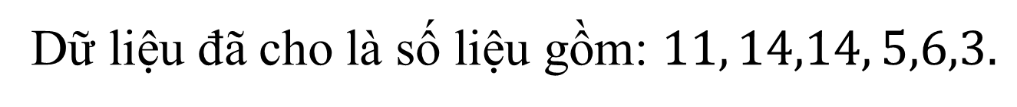
II. PHÂN LOẠI VÀ TỔ CHỨC DỮ LIỆU
Nghiên cứu và trả lời hoạt động 2 (SGK trang 4).
Giải
Dữ liệu đã cho là số liệu gồm: $11, 14,14, 5,6,3$

Slide 15
Trong các dữ liệu thống kê thu thập được:
- Có những dữ liệu thống kê là số (số liệu), những dữ liệu này còn gọi là dữ liệu định lượng.
- Có những dữ liệu thống kê không phải là số, những dữ liệu này còn gọi là dữ liệu định tính.
* Kiến thức trọng tâm
Việc sắp xếp thông tin theo những tiêu chí nhất định gọi là phân loại dữ liệu.

Slide 16
Dựa trên tiêu chí định tính và định lượng, ta có thể phân loại các dữ liệu thành hai loại:
+ Dữ liệu định lượng được biễu diễn bằng số thực;
+ Dữ liệu định tính được biểu diễn bằng từ, chữ cái, kí hiệu, ...

Slide 17
Hoạt động cá nhân nghiên cứu ví dụ 2 (SGK trang 5).
Trả lời các câu hỏi sau:
+ Có bao nhiêu mặt hàng được khách hàng dự định mua?
+ Các mặt hàng mà 50 khách hàng dự định mua được sắp xếp thành bao nhiêu nhóm?
+ Việc phân loại dữ liệu thống kê phụ thuộc vào yếu tố nào?

Slide 18
+ Có 20 mặt hàng được khách hàng dự định mua.
+ Các mặt hàng mà 50 khách hàng dự định mua được sắp xếp thành 4 nhóm.
Nhóm 1: Gạo, mì ăn liền, thịt, cá, rau, củ, trứng, hoa quả;
Nhóm 2: Sữa tươi, nước khoáng, nước giải khát, nước sinh tố;
Nhóm 3: Xà phòng, kem đánh răng, bột giặt, xoong nồi, bát đĩa, quần áo.
Nhóm 4: Bút viết, vở học sinh, cặp sách.
+ Việc phân loại dữ liệu thống kê phụ thuộc vào những tiêu chí đưa ra hay nói cách khác phụ thuộc vào mục đích phân loại.

Slide 19
* Nhận xét:
Việc phân loại dữ liệu thống kê phụ thuộc vào những tiêu chí đưa ra hay nói cách khác phụ thuộc vào mục đích phân loại.

Slide 20


Luyện tập 2 (sgk/trang 5)
Bài làm
- Nhóm Cá: cá rô đồng, cá chép, cá thu.
- Nhóm Lưỡng cư: ếch, nhái, cóc.
- Nhóm Bò sát: rắn hổ mang, thằn lằn, cá sấu.
- Nhóm Chim: gà Đông Tảo, chim bồ câu, chim ưng.
- Nhóm Động vật có vú: Trâu, mèo, sư tử.

Slide 21

HOẠT ĐỘNG
Luyện tập
$$1$$

Slide 22


Có nhiều cách để thu thập dữ liệu, chẳng hạn: quan sát, lập phiếu điều tra (phiếu hỏi), tiến hành phỏng vấn, ... Hoặc thu thập từ những nguồn có sẵn như sách, báo, trang web, các phương tiện thông tin đại chúng, ...
Việc sắp xếp thông tin theo tiêu chí nhất định gọi là phân loại dữ liệu.

Slide 23
DẠNG 1: Thu thập và tổ chức dữ liệu
Phương pháp giải:
Trả lời:
Hoạt động nhóm bàn thảo luận :Trả lời các câu hỏi sau:
1.Để lựa chọn phương pháp thu thập dữ liệu phù hợp ta dựa vào các căn cứ nào?
2. Dữ liệu định lượng là gì? Có những loại dữ liệu định tính nào?
1.Ta phải căn cứ vào câu hỏi cần trả lời, thông tin muốn biết và điều kiện khảo sát để lựa chọn phương pháp thu thập dữ liệu phù hợp.
2. a)Dữ liệu định lượng là dữ liệu được biểu diễn bằng các số thực và có thế sắp xếp thứ tự.
b) Dữ liệu định tính có 2 loại: loại có thế phân thứ bậc (như mức độ yêu thích, hài lòng....) và loại không thể phân thứ bậc (như giới tính, địa điểm...).

Slide 24
Bài tập 1: Trường hợp sau, hãy đề xuất một phương pháp thu thập dữ liệu có thế sử dụng, xác định đối tượng điều tra, phân loại dữ liệu thu được và lập bảng ghi chép dự kiến khi muốn tìm hiểu:
a) Mức độ hài lòng của khách hàng đối với các dịch vụ do khách sạn A cung cấp.
b) Tuổi của các thành viên tham gia câu lạc bộ võ thuật do nhà văn hoá thiếu nhi quận tổ chức.

Slide 25
Bài giải
a) Phương pháp thu thập dữ liệu: Có thể phát phiếu hỏi điều tra, không cần có mặt ở khách sạn, có thể gửi phiếu điều tra qua thư điện tử).
+)Đối tượng điều tra: Toàn bộ các khách hàng của khách sạn
+)Phân loại dữ liệu: "Mức độ hài lòng" là dữ liệu định tính.
+)Bảng ghi chép dữ liệu gồm 5 dòng 2 cột (bảng1a).
Cách ghi chép dữ liệu: Dùng một kí hiệu (ví dụ như "X") để chỉ 1 người.

Slide 26
Bảng 1a. Sự hài lòng của khách hàng
Mức độ | Số người
Rất hài lòng
Hài lòng một phần
Không hài lòng
Hoàn toàn không hài lòng

Slide 27
b) Phương pháp thu thập dữ liệu: Có thể phỏng vấn hay phát phiếu hỏi về tuổi của từng thành viên câu lạc bộ. Cũng có thể tham khảo hồ sơ do câu lạc bộ lưu trữ.
Đối tượng điều tra: Toàn bộ các thành viên của câu lạc bộ.
Phân loại dữ liệu: Tuổi (làm tròn theo năm) là dữ liệu định lượng, nhận giá trị là các số tự nhiên.
Bảng ghi chép dữ liệu gồm 2 dòng 7 cột trong đó tuổi được sắp xếp theo thứ tự từ nhỏ đến lớn.

Slide 28
Bảng 1b.
Tuổi của các thành viên câu lạc bộ võ thuật
Tuổi | 11 | 12 | 13 | 14 | 15 | 16
Số người

Slide 29
HOẠT ĐỘNG
VẬN DỤNG

Slide 30
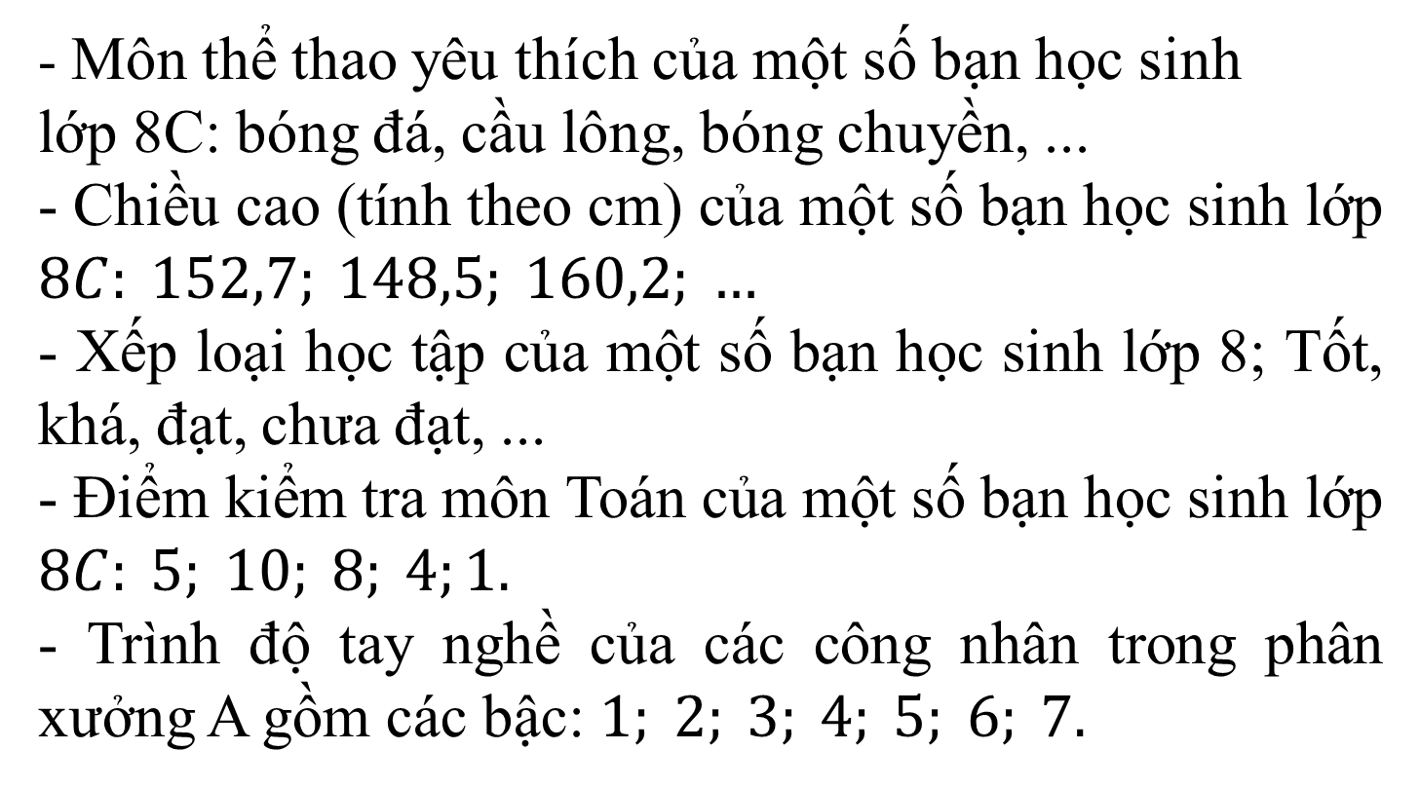
Bài tập 2:
Cho các loại dữ liệu sau đây:
- Môn thể thao yêu thích của một số bạn học sinh
lớp 8C: bóng đá, cầu lông, bóng chuyền, ...
- Chiều cao (tính theo cm) của một số bạn học sinh lớp $8C: 152,7; 148,5; 160,2; …$
- Xếp loại học tập của một số bạn học sinh lớp 8; Tốt, khá, đạt, chưa đạt, ...
- Điểm kiểm tra môn Toán của một số bạn học sinh lớp $8C: 5; 10; 8; 4;1.$
- Trình độ tay nghề của các công nhân trong phân xưởng A gồm các bậc: $1; 2; 3; 4; 5; 6; 7.$

Slide 31
a) Tìm dữ liệu định tính và dữ liệu định lượng trong các dữ liệu trên.
b) Trong số các dữ liệu định tính tìm được, dữ liệu nào có thể so sánh hơn kém?
c) Trong số các dữ liệu định lượng tìm được, dữ liệu nào là rời rạc? Vì sao?

Slide 32
Lời giải
a) Môn thể thao yêu thích và xếp loại học tập là các dữ liệu định tính.
Chiều cao, điểm kiểm tra môn Toán và trình độ tay nghề là các dữ liệu định lượng.
b) Trong số các dữ liệu định tính tìm được, chỉ dữ liệu xếp loại học tập có thể so sánh hơn kém.
c) Trong số các dữ liệu định lượng tìm được thì điểm kiểm tra môn Toán của học sinh là rời rạc vì nó chỉ nhận hữu hạn giá trị.

Slide 33
HƯỚNG DẪN VỀ NHÀ
- Học thuộc phần kiến thức trọng tâm.
- Làm bài 1 (SGK trang 7).
- Bài tập thực tế: Hãy thu thập dữ liệu về điểm TBM toán của các bạn HS trong lớp từ đó hãy lập bảng phân loại theo các mức độ giỏi, khá, trung bình, yếu.

